Slide 1
第二节 液体内部的压强

Slide 2
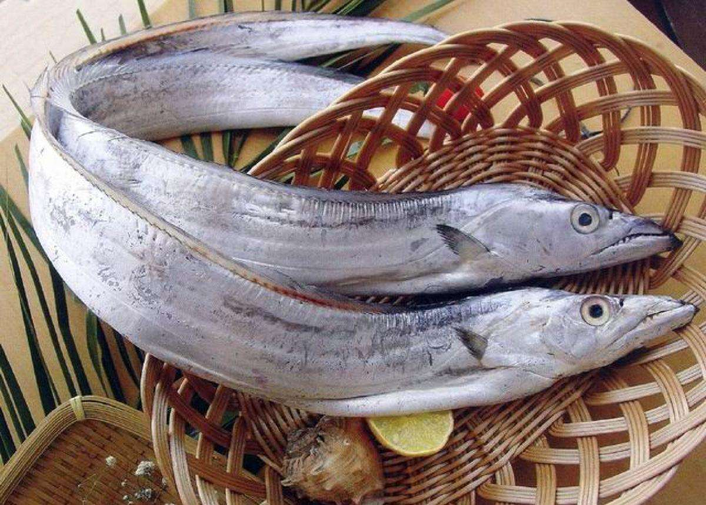
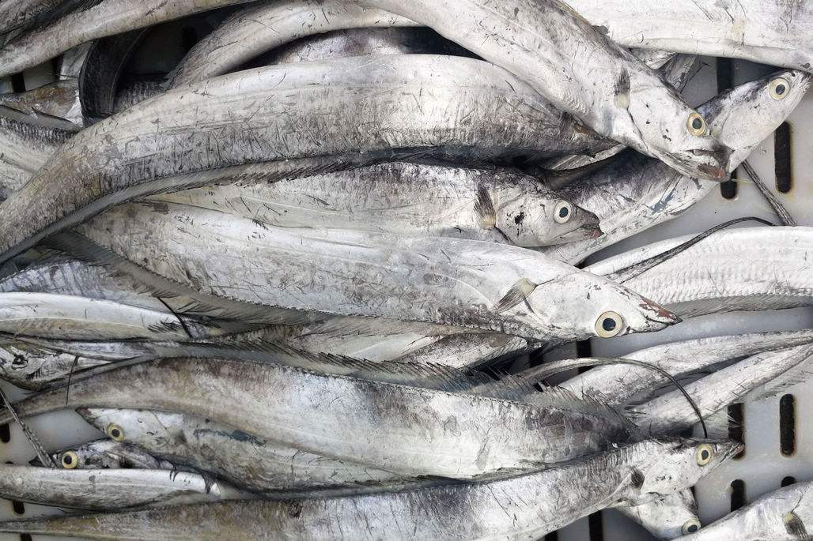
情境导入
为什么深海鱼类被捕捞上岸后会死亡？

Slide 3
水坝为什么要建成上窄下宽呢？

Slide 4
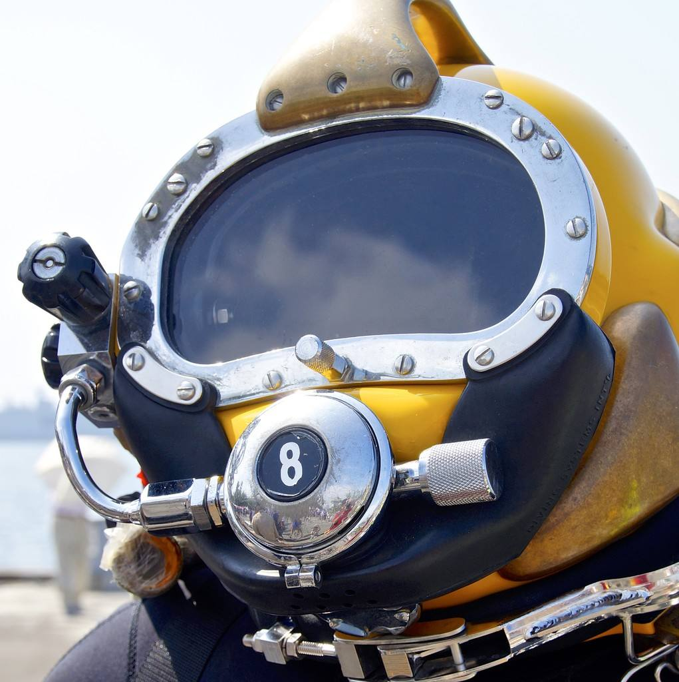
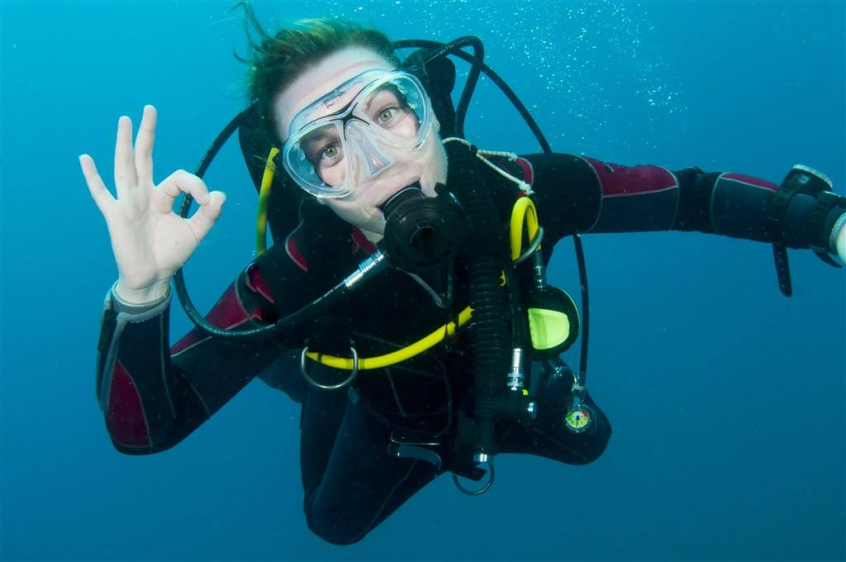
为什么潜水员穿的深海潜水服比浅海潜水服要厚重一些？

Slide 5
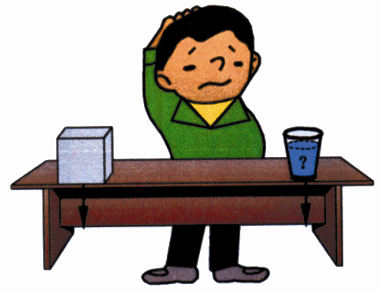
新课探究
观察与思考
如图所示，放在水平桌面上的木块会对桌面产生压强，那么装在杯子里的水对杯子底部会产生压强吗？水对杯子侧壁会产生压强吗？

Slide 6
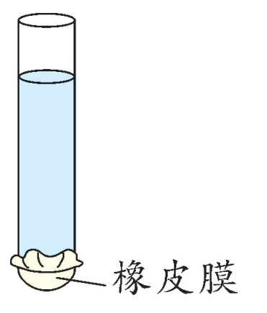
一、液体压强的存在
现象：向上端开口、下端蒙有橡皮膜的玻璃管内注入液体后，橡皮膜向下凸起。
下面的薄膜凸出说明什么？
由于液体自身的重力产生了压强。

Slide 7
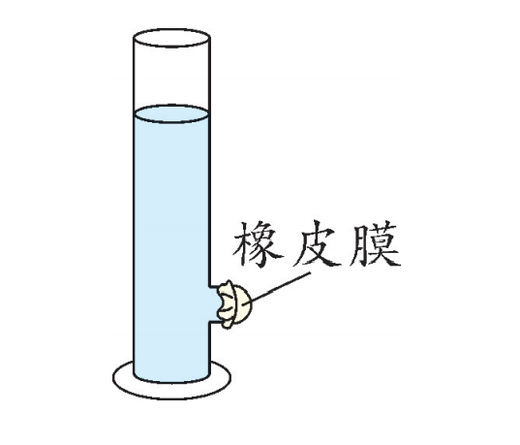
现象：向上端开口、下端封闭、侧壁开口且蒙有橡皮膜的玻璃管内注入液体后，橡皮膜向外凸起。
侧面的薄膜为什么凸出？
液体由于具有流动性，因而对容器的侧壁有压强。

Slide 8
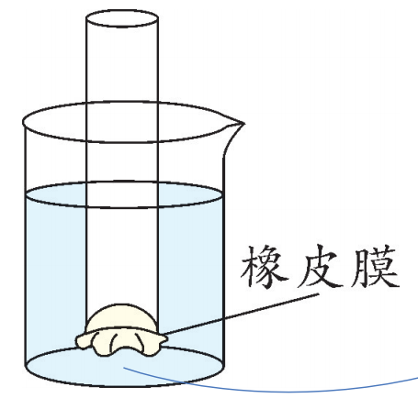
1.由于液体受重力的作用，所以液体对容器底有压强。
2.由于液体具有流动性，所以液体对容器侧壁也有压强。
液体内部是否也存在压强？
现象：将上端开口、下端蒙有橡皮膜的玻璃管压入液体中，橡皮膜向上凸起。

Slide 9
底面的薄膜为什么凸出？
橡皮膜发生形变，说明受到力的作用，即液体内部处处都有压强。
现象：将上端开口、下端蒙有橡皮膜的玻璃管压入液体中，橡皮膜向上凸起。

Slide 10
液体压强产生的原因：
（1）由于液体受重力的作用，且具有流动性，所以液体对阻碍它下落和散开的容器底和容器壁都会产生压强。
（2）容器内部各部分液体之间相互挤压，也会产生压强，所以液体内部向各个方向都有压强。

Slide 11
二、探究液体内部的压强规律
液体对容器侧壁的不同位置压强是否相同？液体内部不同位置的压强是否相同？如果不相同，是否遵循什么规律呢？
你能画出下图中A、B、C孔中水流的大致路径吗？
A
B
C

Slide 12
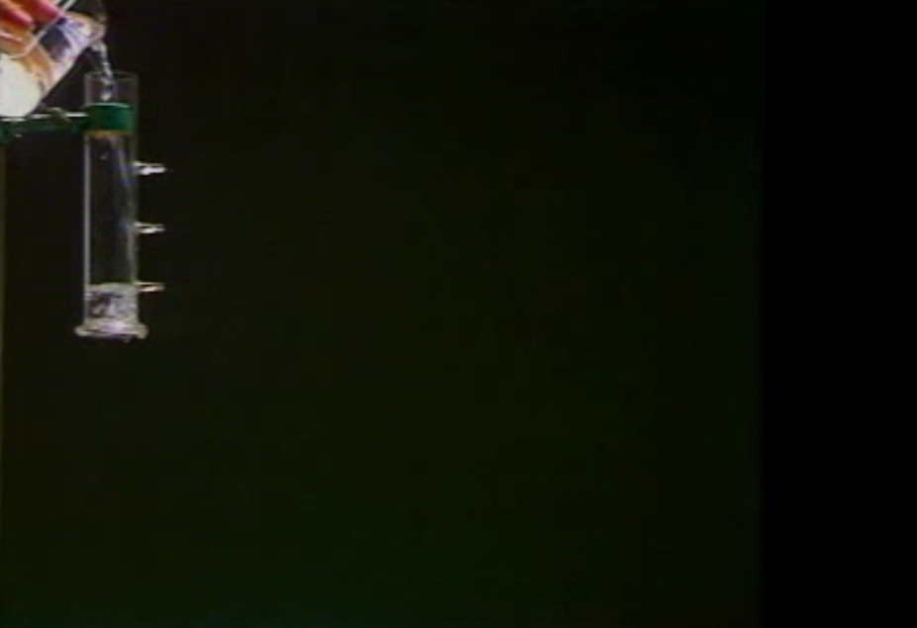
现象：越往下的孔喷出的水越远。
点击画面播放
水越深的地方压强越大。

Slide 13
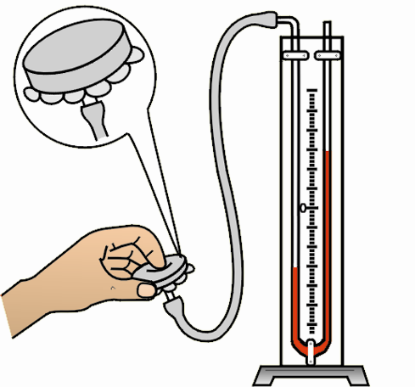
微小压强计
U形玻璃管，内有红墨水染红的水
橡皮膜
橡胶软管
原理：当探头上的橡皮膜受到压强时，空气进入U形管，使左侧液面下降，右侧液面上升，两边液面出现高度差，两边高度差表示出液体压强的大小。压强越大，液面高度差越大，反之亦然。
Δh
探头
微小压强计是专门用来研究液体内部压强的仪器。

Slide 14
学生实验
1.将微小压强计的探头放入水中较浅处，记录玻璃管两侧的液面高度差。
2.保持探头在水中的深度不变，改变探头的方位，记录不同情况下玻璃管两侧的液面高度差。
3.改变探头在水中的深度，重复步骤2。
4.将大烧杯中的水换成浓食盐水，重复上述步骤。
将实验数据记录在下表中。

Slide 15
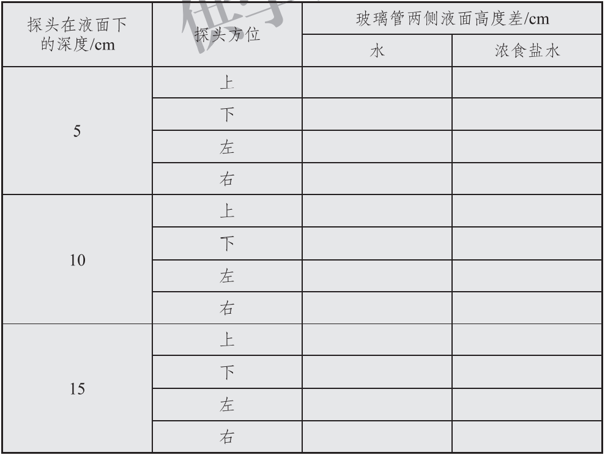

Slide 16
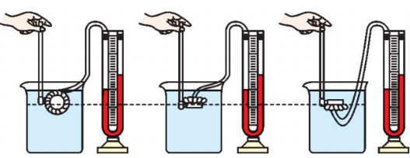
控制探头在水中的深度不变，改变探头的方向。
现象：U型管两边液面的高度差不变。
液体内部压强与方向无关

Slide 17
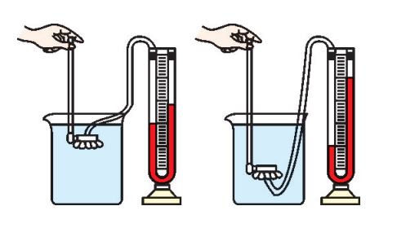
保持探头的方向不变，改变探头在水中的深度。
现象：U型管两边液面的高度差变大。
液体内部压强随深度的增加而增加

Slide 18
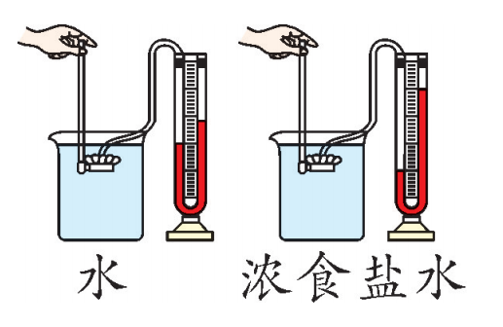
将水换成浓食盐水，控制探头的方向、深度不变。
现象：U 型管两边液面的高度差不一样。
液体内部的压强跟液体的密度有关

Slide 19
通过上面的实验探究，对于液体内部的压强，我们可以得出如下的结论：
各处
(1)液体内部______都存在压强。
(2)在液体内同一深度的不同位置处，液体的压强___
_______，与探头的方位________。
相等
无关
(3)液体内部的压强随深度的增加而________。
增大
有关
(4)液体内部的压强跟液体的密度________。
同一深度处液体的密度越大，压强越大

Slide 20
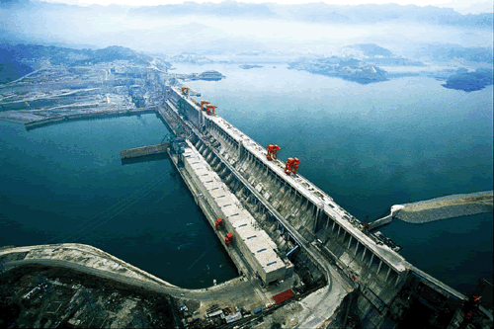
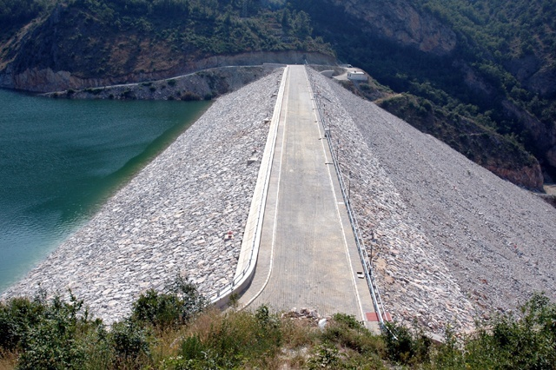
大坝上窄下宽，是因为液体内部的压强随深度的增加而增大，坝底受到水的压强大，下宽能耐压。

Slide 21
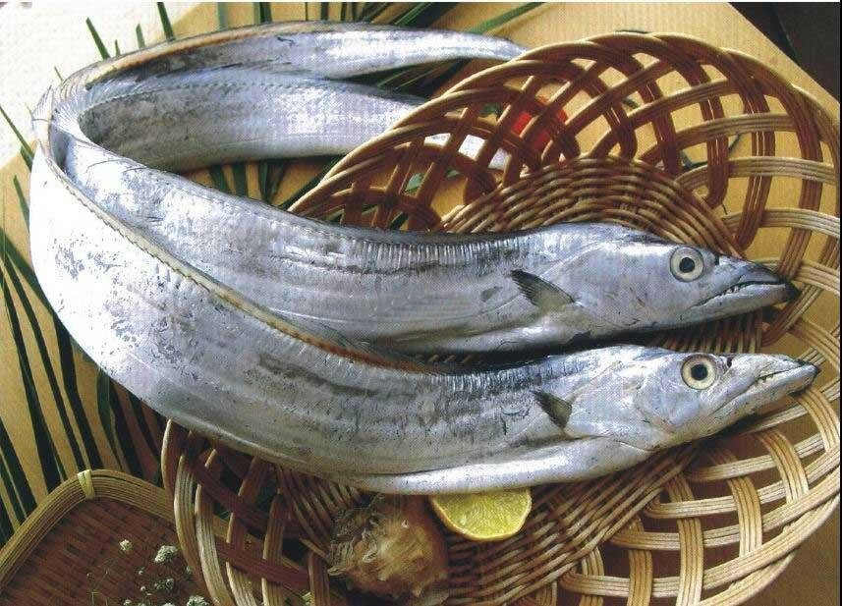
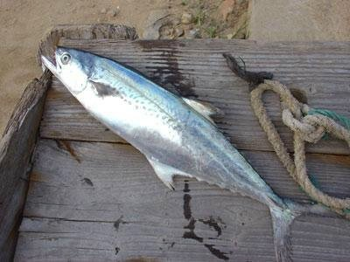
带鱼等深海鱼类长期生活在深海当中，内脏器官适应了深海中巨大的压强。一旦离开海洋，由于外界压强的忽然降低，内脏器官会爆裂而导致死亡。

Slide 22
液体压强随深度的增加而增大，故深海潜水服要比浅海潜水要更耐压，更厚重些。

Slide 23
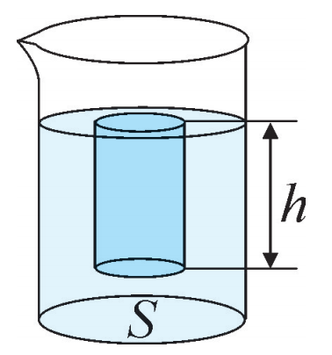
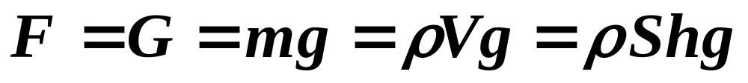
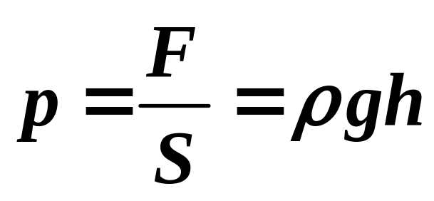
三、液体压强的计算
S平面上方的液柱对平面的压力
平面受到的压强
p=ρgh
因此，液面下深度为h处液体的压强为

Slide 24
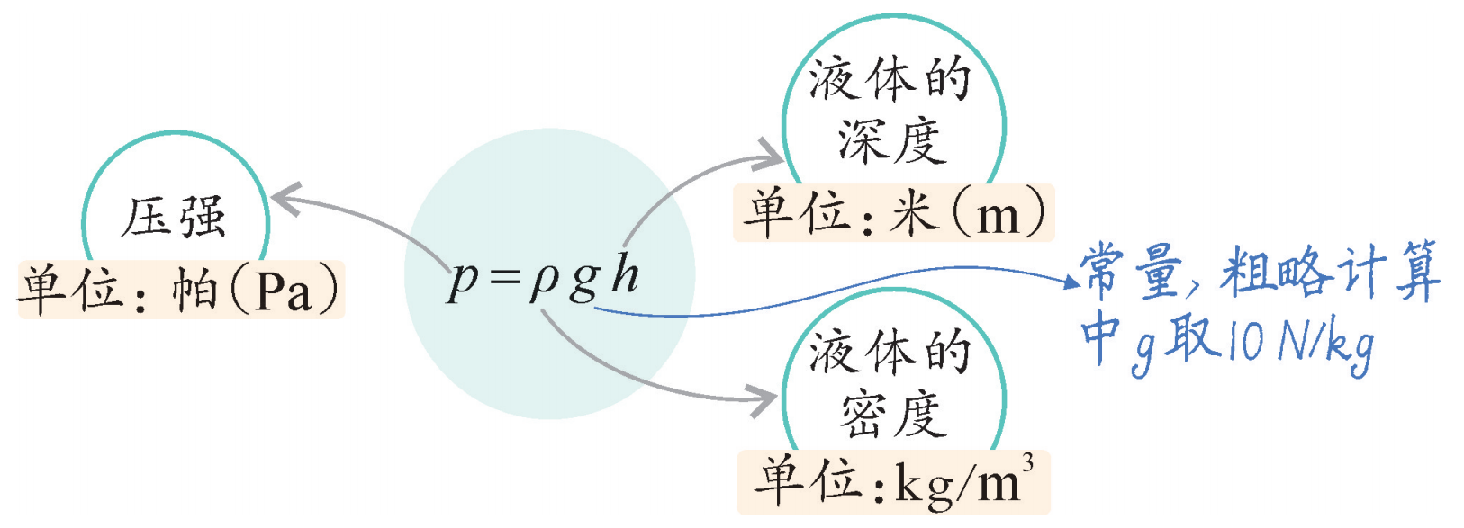

Slide 25
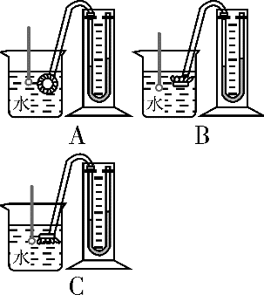
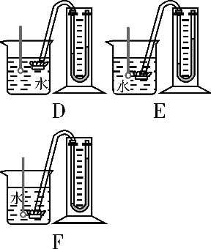
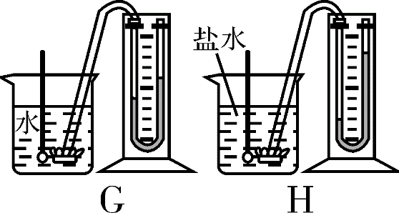
课堂小结
1.液体内部压强产生的原因
液体压强
2.液体内部压强的特点
3.公式：p=ρgh

Slide 26
随堂练习
1.潜水艇潜入水下的深度有一定限度，下潜过深时则可能导致艇壳被损坏，这是什么缘故？请你上网查询不同的潜水艇可以下潜的最大深度。
解：任何物体承受的压强都有一定的限度，超过了这个限度，物体就有被压坏的可能。由于水的压强随深度的增加而增大，所以潜入水中的潜水艇在水下的深度要有一定限度，以防艇壳承受的压强过大而损坏。

Slide 27
2.一艘潜水艇潜入水面以下100m深处时，潜水艇的舱盖(面积为2m²)所受到水的压强和压力各是多大？如果这艘潜水艇再下潜50m，舱盖所受到的压力变为多大？
解：潜水艇潜入水面以下100m深处时所受的压强为
p=ρgh=1.0×10³kg/m³×9.8N/kg×100m=9.8×10⁵Pa。
所受的压力为
F=pS=9.8×10⁵Pa×2m²=1.96×10⁶N。

Slide 28
2.一艘潜水艇潜入水面以下100m深处时，潜水艇的舱盖(面积为2m²)所受到水的压强和压力各是多大？如果这艘潜水艇再下潜50m，舱盖所受到的压力变为多大？
解：潜水艇潜入水面以下150m深处时所受的压强为
p=ρgh=1.0×10³kg/m³×9.8N/kg×150m=1.47×10⁶Pa。
所受的压力为
F=pS=1.47×10⁶Pa×2m²=2.94×10⁶N。

Slide 29
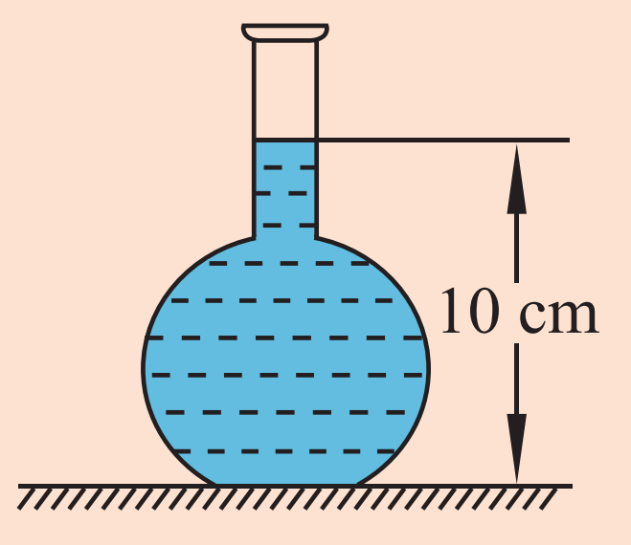
3.如图所示，平底烧瓶底面积为30cm²，内装500mL水，水的深度为10cm，烧瓶放置在表面积为80dm²的水平桌面上。容器自重和容器的厚度均可忽略不计，求：
(1)水对烧瓶底的压力；
(2)桌面受到的压强。

Slide 30
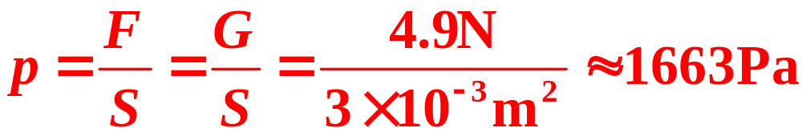
解：(1)水对烧瓶底的压强
p=ρgh=1.0×10³kg/m³×9.8N/kg×0.1m=980Pa
水对烧瓶底的压力
F=pS=980Pa×3×10⁻³m²=2.94N
(2)瓶中水的重力
G=ρgV=1.0×10³kg/m³×9.8N/kg×5×10⁻⁴m³=4.9N
桌面受到的压强

